Slide 1
SERVICE INTRODUCTION
경영집행위원회
회의 관리 시스템
회의 생성 → 안건 등록 →
사전 검토 → 본회의 → 보고서,
한 화면에서.
전체 회의 라이프사이클을 디지털화하여
안건 누락·이력 손실을 방지하고,
모두가 동일한 컨텍스트에서 의사결정에 참여할 수 있게 합니다.
Management Committee
Meeting Operations Platform
5
4
100%
Ver. 0.1 · 2026.04
Lifecycle
Stages
Role
Types
Cloud
Native

Slide 2
01 OVERVIEW
서비스 개요
왜 만들었나요?
01
경영집행위원회는 회사의 주요 의사결정이 이뤄지는 자리지만,
회의 준비–진행–기록은 여전히 메일/파일 단위로 흩어져 있었습니다.
본 시스템은 회의 한 회차의 전 과정을 하나의 흐름으로 묶어,
누구나 지금 무엇을 해야 하는지 즉시 알 수 있도록 설계됐습니다.
통합된 흐름
회의 생성부터 CEO 보고서까지 단일 화면에서 관리
02
역할 기반 접근
관리자/집행위원 권한 분리, 감사 로그 기록
03
기록의 자산화
아카이브로 누적되는 안건·의결 이력 · 검색·공유
경영집행위원회 회의 관리 시스템
2 / 14

Slide 3
02 KEY FEATURES
핵심 기능
1
회의 회차 관리
2
안건 등록 & 첨부
3
사전 검토
연도·회차 번호 자동 초기화, 중복 감지,
정기/수시 회의 토글
Drawer 형태의 안건 업로드,
파일 미리보기 연동
안건별 검토 완료 처리,
위원 피드백 누적
4
본회의 진행
5
회의록 & CEO 보고서
6
아카이브 & 검색
참석자 체크, 타이머,
안건별 의결(찬반) 기록
회의 종료 시 자동 문서 생성,
PDF/이미지 내보내기
역대 회차 안건 검색,
웹/클립보드 공유
경영집행위원회 회의 관리 시스템
3 / 14

Slide 4
03 USER FLOW
회의 라이프사이클
01
02
03
04
05
회의 생성
안건 등록
사전 검토
본회의
보고서
회차 등록
일정·장소·안건
상정 안건 업로드
첨부파일 관리
위원 사전 검토
의견·쟁점 정리
참석 체크·타이머
실시간 의결
회의록·CEO 보고
아카이브
역할
관리자(간사) — 회의 생성·보고서 발행 · 집행위원 — 안건 검토·본회의 의결 · CEO — 보고서 열람
경영집행위원회 회의 관리 시스템
4 / 14

Slide 5
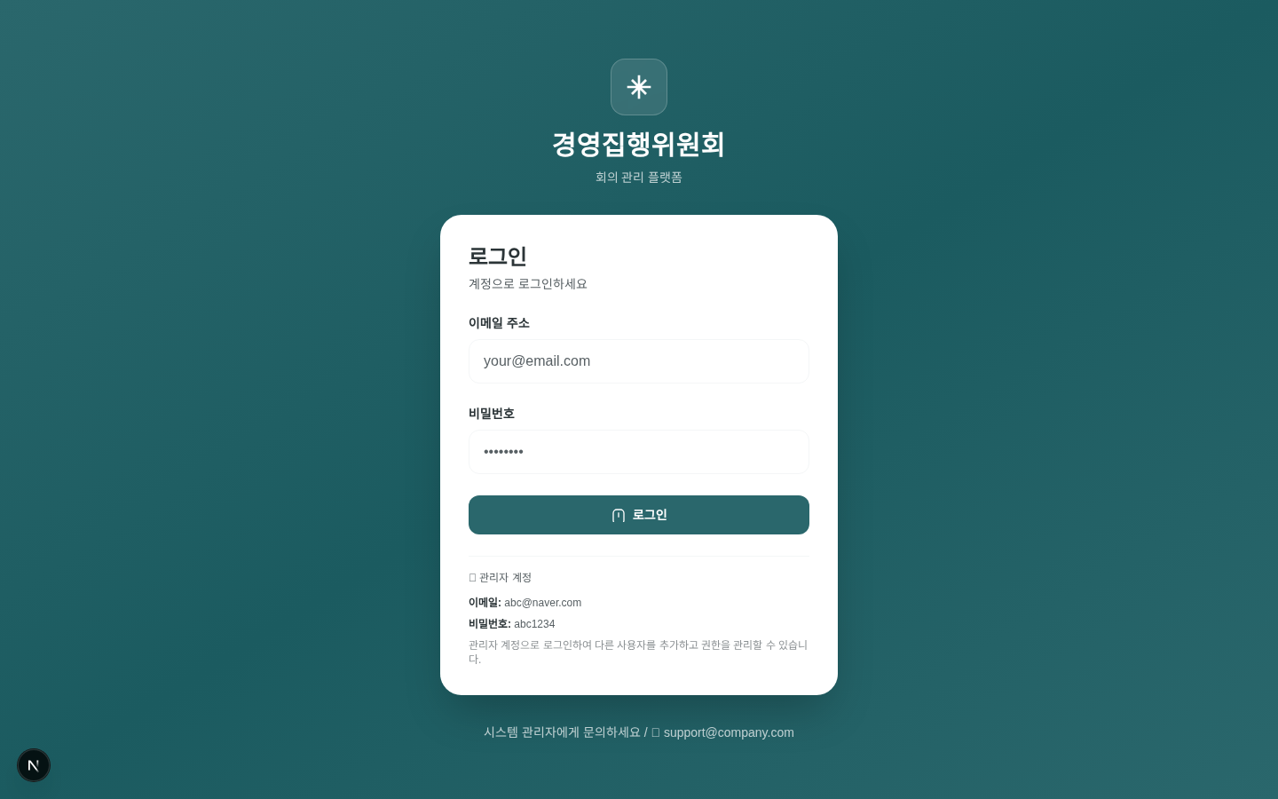
04 AUTHENTICATION
로그인 & 접근 제어
관리자 · 집행위원 · CEO 각 역할로 로그인하면
각자에게 보여야 할 화면과 메뉴가 자동으로 분기됩니다.
ID/비밀번호 기반 로그인, 초기 관리자 계정 시드
역할별 접근 가드 (관리자 전용 /admin/users)
로그인 이력 · 감사 로그(auditService) 자동 기록
초기 비밀번호 재설정 플로우 (메일 발송 연계)
경영집행위원회 회의 관리 시스템
▲ 로그인 & 접근 제어 화면
5 / 14

Slide 6
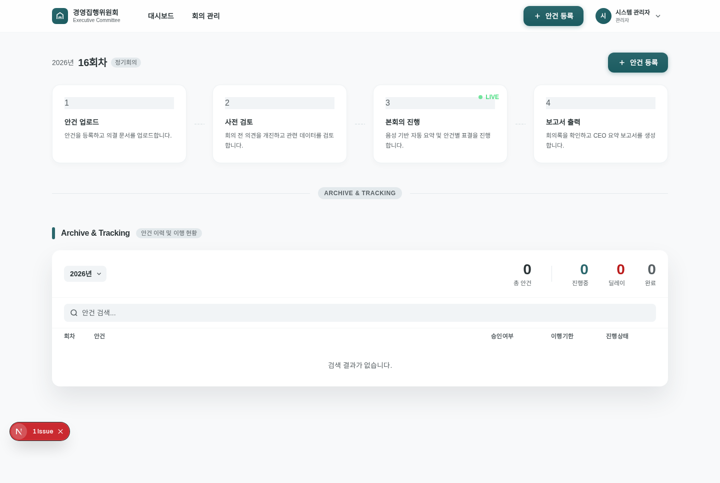
05 DASHBOARD
대시보드 — 현재 회의 한눈에
홈 화면은 "다음 회의"를 중심으로 재설계됐습니다.
진행률 · 단계별 CTA · 최근 회차 strip을 한 화면에 배치했습니다.
CurrentMeetingCard — 회차 정보 inline 편집
단계별 Next Action 버튼으로 할 일 즉시 안내
최근 회차 strip + Archive 요약
미검토 안건 수 / 검토 완료 상태 실시간 반영
경영집행위원회 회의 관리 시스템
▲ 대시보드 — 현재 회의 한눈에 화면
6 / 14

Slide 7
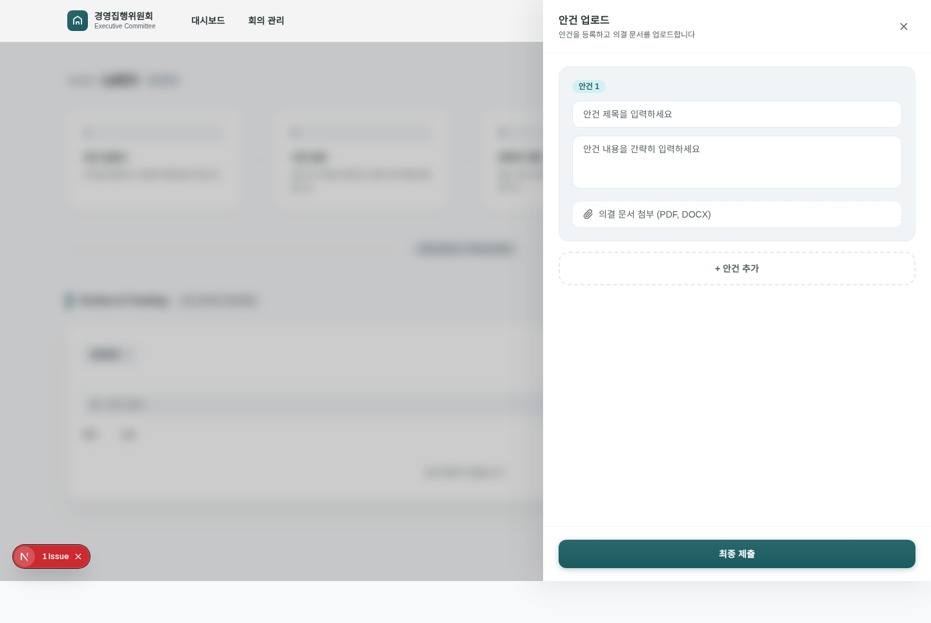
06 AGENDA
안건 등록 Drawer
안건 등록은 전용 Drawer에서 처리됩니다.
제목·발제자·설명·첨부파일을 한 번에 등록할 수 있습니다.
회차(roundId) 기반 대상 지정 라우팅
첨부파일 업로드 + 파일명 클릭 시 미리보기
등록과 동시에 대시보드 · 아카이브에 반영
안건별 상태(대기/검토완료/가결/부결) 추적
경영집행위원회 회의 관리 시스템
▲ 안건 등록 Drawer 화면
7 / 14

Slide 8
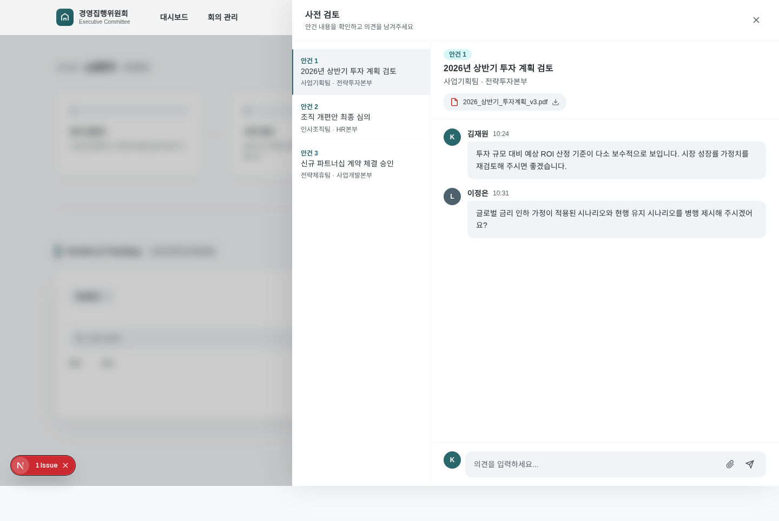
07 PRE-REVIEW
사전 검토 패널
본회의 전, 집행위원들은 사전 검토 패널에서
각 안건을 차례대로 확인하고 "검토 완료" 처리합니다.
실제 meetingStore 기반 안건 조회 (mock 제거)
검토 완료 시 voteResult = approved 로 업데이트
패널 전환 시 activeIndex 자동 초기화
첨부 파일 · 발제 내용 · 쟁점을 한 화면에 통합
경영집행위원회 회의 관리 시스템
▲ 사전 검토 패널 화면
8 / 14

Slide 9
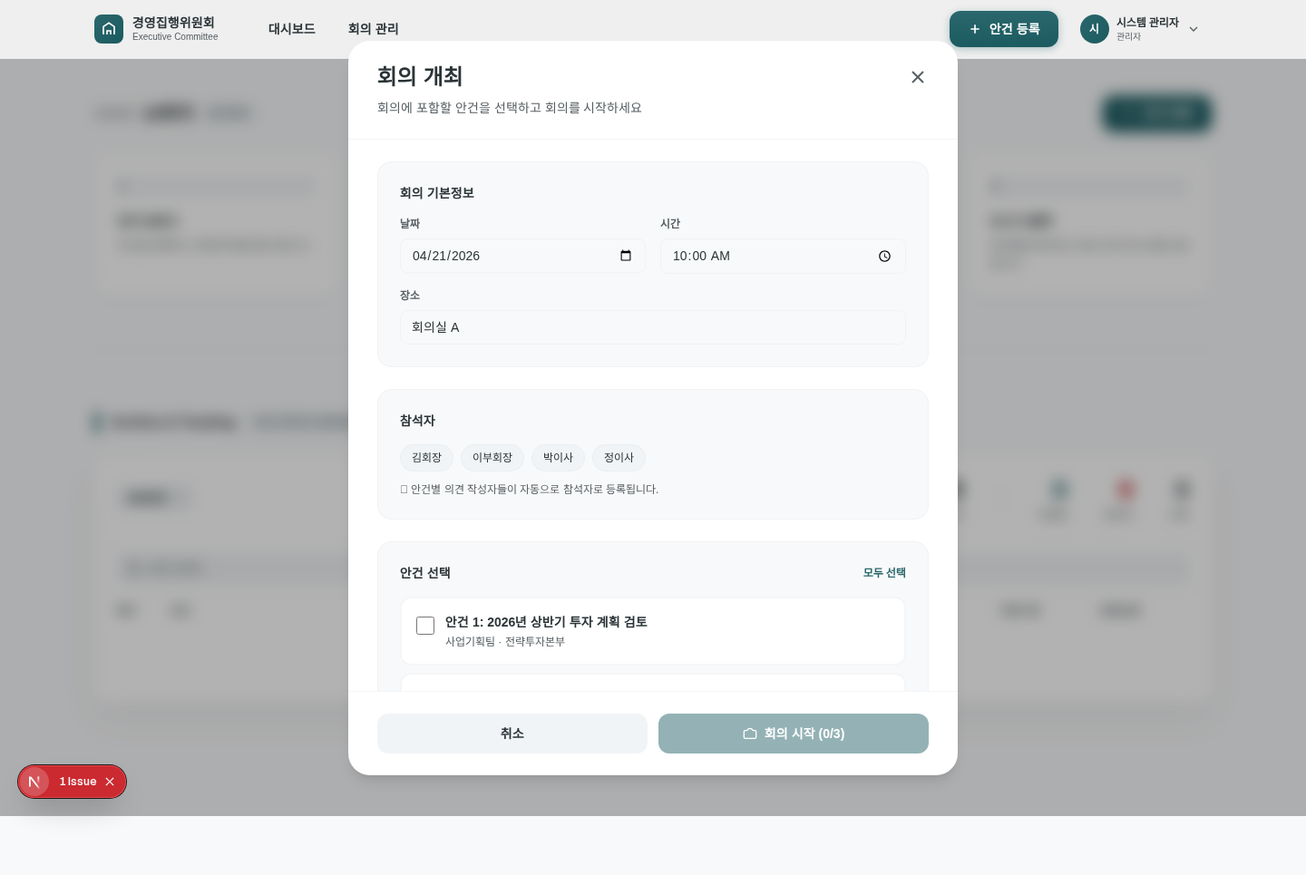
08 LIVE MEETING
본회의 진행
본회의 시작 모달에서 참석자·체크리스트를 점검하고,
타이머 · 안건별 의결을 기록합니다.
참석자 체크인 / 정족수 검증
안건별 찬성 · 반대 · 기권 집계
회의 시간(duration) 자동 측정
종료 처리 시 보고서 · 아카이브로 자동 승계
경영집행위원회 회의 관리 시스템
▲ 본회의 진행 화면
9 / 14

Slide 10
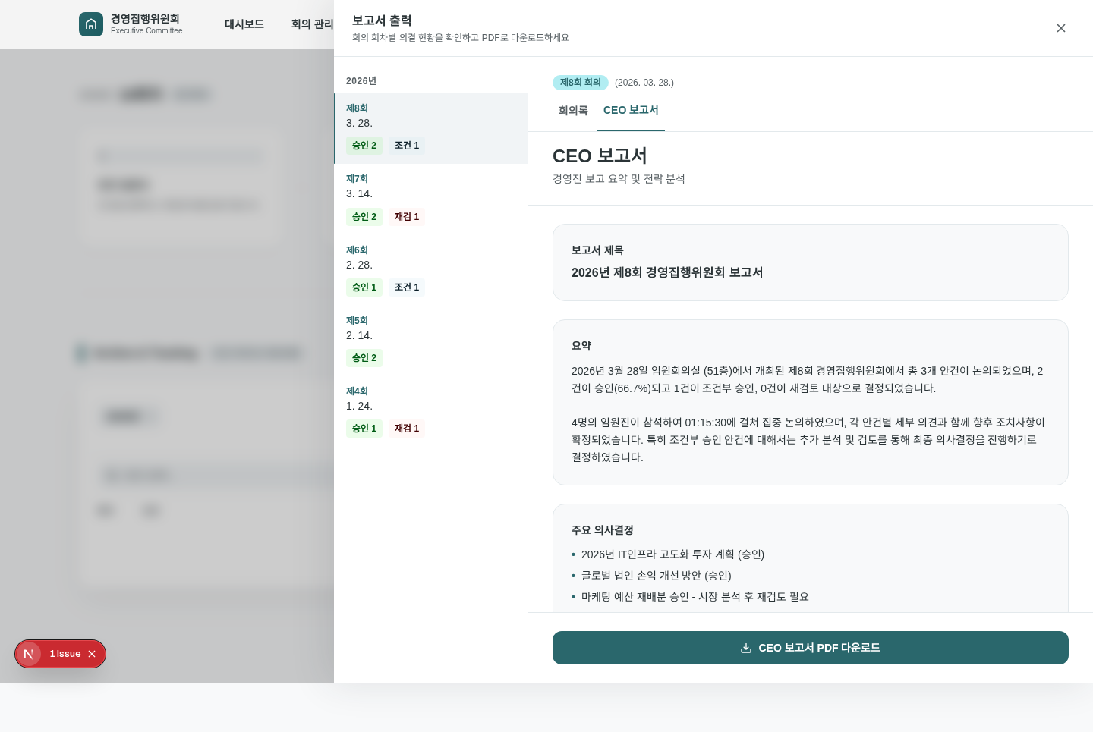
09 REPORT
회의록 & CEO 보고서
회의가 종료되면 회의록과 CEO 보고서가
자동으로 생성되고 PDF · 이미지로 내보낼 수 있습니다.
html2canvas 기반 이미지/PDF 내보내기
완료된 회차(duration ≠ 0)만 보고서 리스트에 노출
중앙 정렬 모달 · 대형 뷰 (max-w-6xl)
CEO 보고서 별도 템플릿 지원
경영집행위원회 회의 관리 시스템
▲ 회의록 & CEO 보고서 화면
10 / 14

Slide 11
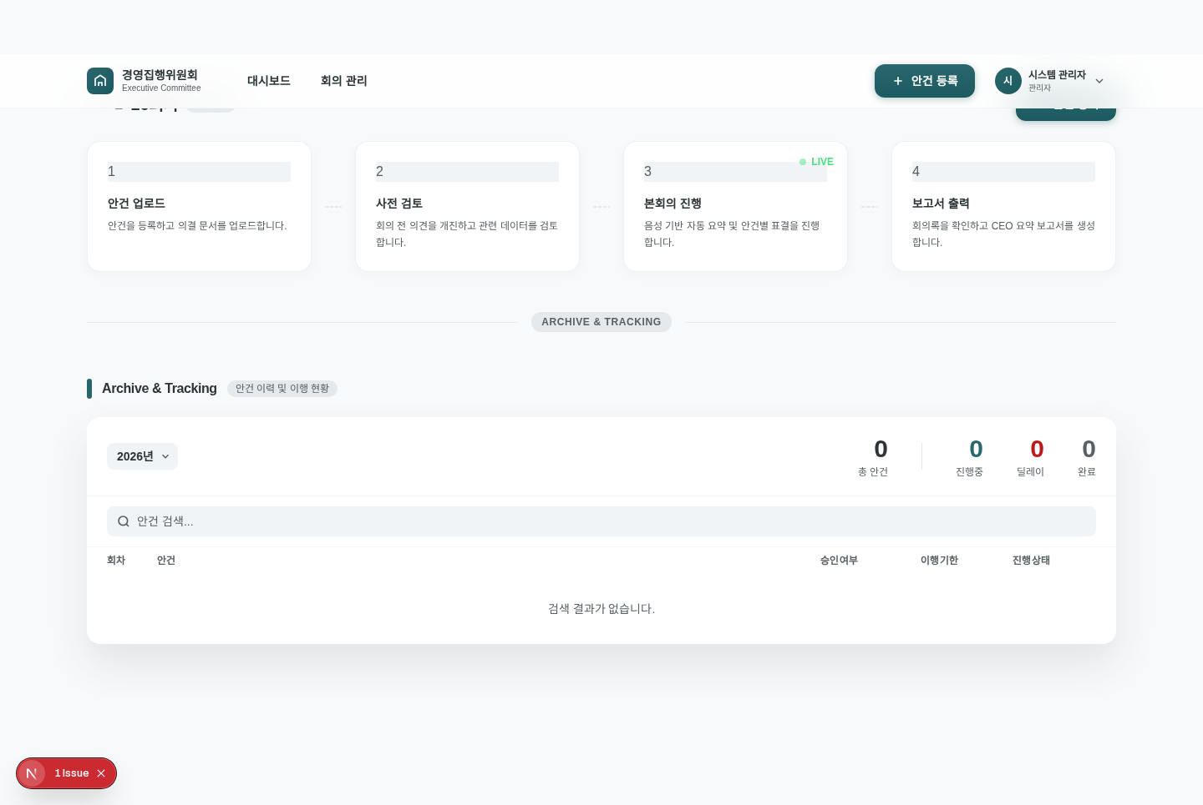
10 ARCHIVE
아카이브 — 기록의 자산화
역대 회차 · 안건이 모두 한 테이블에 누적됩니다.
검색 · 필터 · 공유를 통해 의사결정 이력을 자산화합니다.
상태 배지(가결·부결·보류) · 회차별 그룹핑
제목 클릭 시 안건 상세 모달
Web Share API · 클립보드 공유 지원
KPI Glance — 회차 · 안건 수 요약 지표
경영집행위원회 회의 관리 시스템
▲ 아카이브 — 기록의 자산화 화면
11 / 14

Slide 12
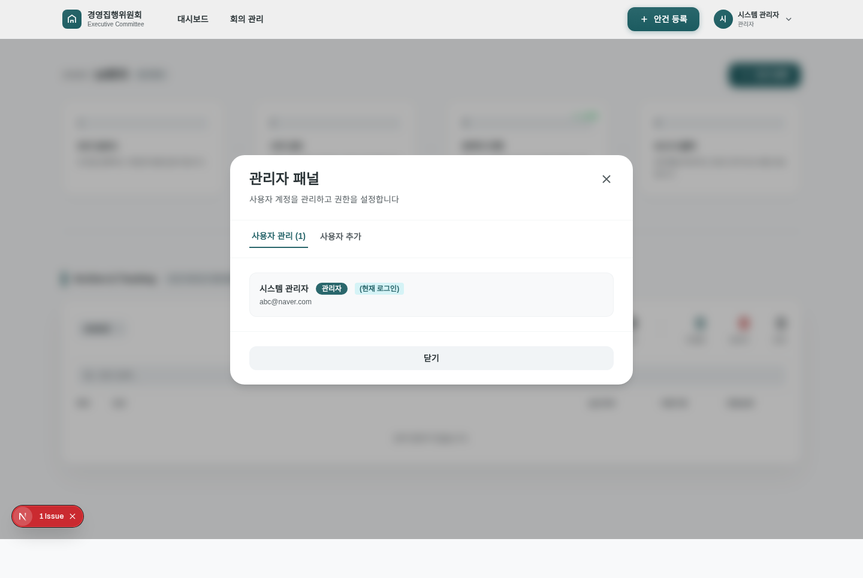
11 ACCOUNTS
계정 관리
관리자는 집행위원 계정을 직접 추가하고 관리할 수 있습니다.
관리자 · 집행위원 섹션이 분리되어 한눈에 파악됩니다.
/admin/users 전용 페이지 (관리자 가드)
관리자/간사 · 집행위원 섹션 분리
계정 추가 모달 · 초기 비밀번호 발송
비밀번호 재설정 · 메일 발송 로그(mailLogService)
경영집행위원회 회의 관리 시스템
▲ 계정 관리 화면
12 / 14

Slide 13
12 TECH STACK
기술 스택
Frontend
Backend · Data
Infra · Ops
Next.js 16.2.3 (App Router · Turbopack)
Next.js Server Actions · API Routes
Vercel 배포 파이프라인
React 19 / TypeScript 5
MariaDB (기존 스키마 연계)
SMTP 메일 발송 (비밀번호 재설정)
Tailwind CSS v4 (@theme)
Prisma 도입 예정
수동 QA · 스크린샷 회귀 체크
Zustand 4 · Phosphor Icons
감사 로그 · 메일 로그 서비스
자동화 테스트 도입 예정
경영집행위원회 회의 관리 시스템
13 / 14

Slide 14
ROADMAP & NEXT
앞으로의 계획
Phase 1
Phase 2
Phase 3
완료
진행 중
예정
UI/UX · 상태관리
실 데이터 연동
AI 문서 자동화
디자인 토큰, Zustand 스토어,
전체 모달/드로어 플로우
MariaDB · Server Actions,
계정 · 메일 · 감사 로그
Claude API 연동,
음성 요약 · 회의록 · CEO 보고서
Thank you.
경영집행위원회 회의 관리 시스템 · 2026.04

